Slide 1

Thứ hai ngày 4 tháng 10 năm 2021
Toán
Luyện tập

Slide 2

Mục tiêu
Củng cố mối quan hệ giữa các đơn vị đo diện tích.
Rèn kĩ năng đổi các đơn vị đo diện tích, so sánh các số đo diện tích và giải các bài toán liên quan.

Slide 3
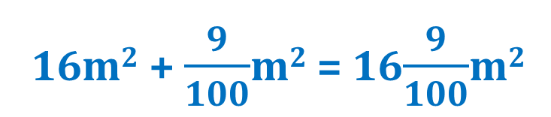
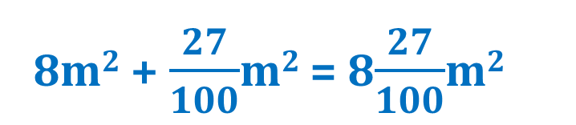



II/ LUYỆN TẬP
Bài 1: a) Viết các số đo sau dưới số đo có đơn vị là mét vuông (m²)
+ $\frac{35}{100}$m²
= 6$\frac{35}{100}$m²
Mẫu: 6m² 35dm²
= 6m²
8m² 27dm² =
16m² 9dm² =
26dm² =
8m² + $\frac{27}{100}$m² = 8$\frac{27}{100}$m²
16m² + $\frac{9}{100}$m² = 16$\frac{9}{100}$m²
$\frac{26}{100}$m²

Slide 4
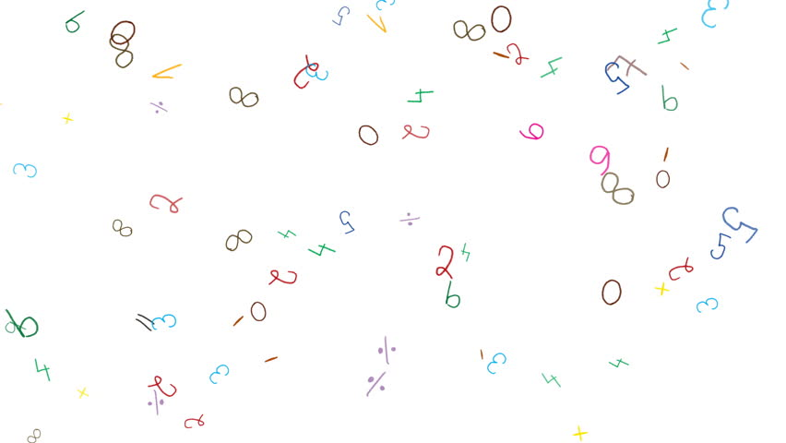

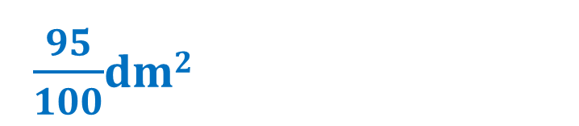
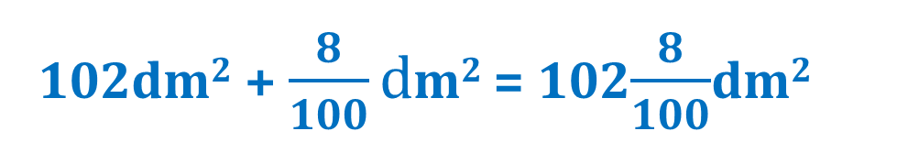
II/ LUYỆN TẬP
Bài 1:
b) Viết các số đo sau dưới số đo có đơn vị là đề - xi - mét vuông (dm²)
4dm² 65cm² =
95cm² =
102dm² 8cm² =
4dm² + $\frac{65}{100}$dm² = 4$\frac{65}{100}$dm²
$\frac{95}{100}$dm²
102dm² + $\frac{8}{100}d$m² = 102$\frac{8}{100}$dm²

Slide 5
II/ LUYỆN TẬP
Bài 2: Khoanh vào chữ đặt trước câu trả lời đúng:
3cm² 5mm² = …………mm²
số thích hợp để viết vào chỗ chấm là:
A. 35 B. 305
C. 350 D. 3500
305

Slide 6

Bài 3. > < =
2 dm² 7 cm² … 207 cm²
300 mm² … 2 cm² 89 mm²
=
207 cm²
>
289 mm²
3 m² 48 dm² … 4 m²
61 km² … 610 hm²
<
348 dm²
400 dm²
>
6100 hm²

Slide 7
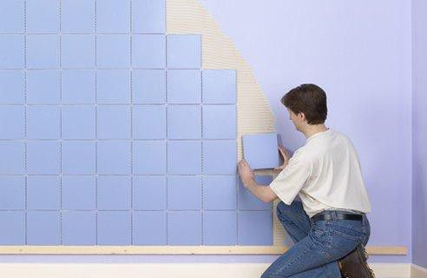
II/ LUYỆN TẬP
Bài 4: Để lát nền một căn phòng, người ta đã dùng vừa hết 150 viên gạch hình vuông có cạnh 40cm. Hỏi căn phòng đó có diện tích bao nhiêu mét vuông? (biết diện tích phần mạch vữa không đáng kể)
Bài giải
Diện tích một viên gạch là:
40 × 40 = 1600 (cm²)
Diện tích căn phòng là:
1600 × 150 = 240 000(cm²)
Đổi: 240 000 cm² = 24 m²
Đáp số: 24 m²

Slide 8
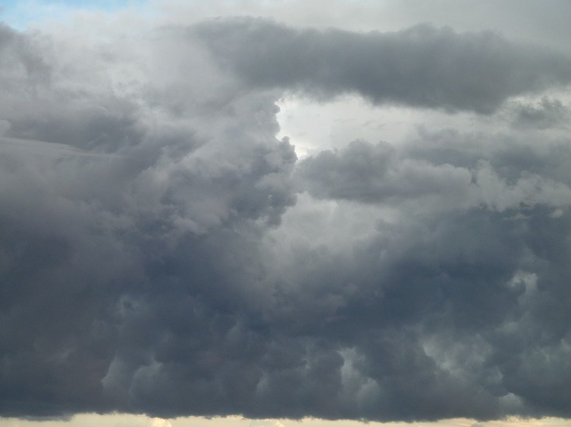




Con có thể tìm được đâu là Ngộ Không thật?

Slide 9

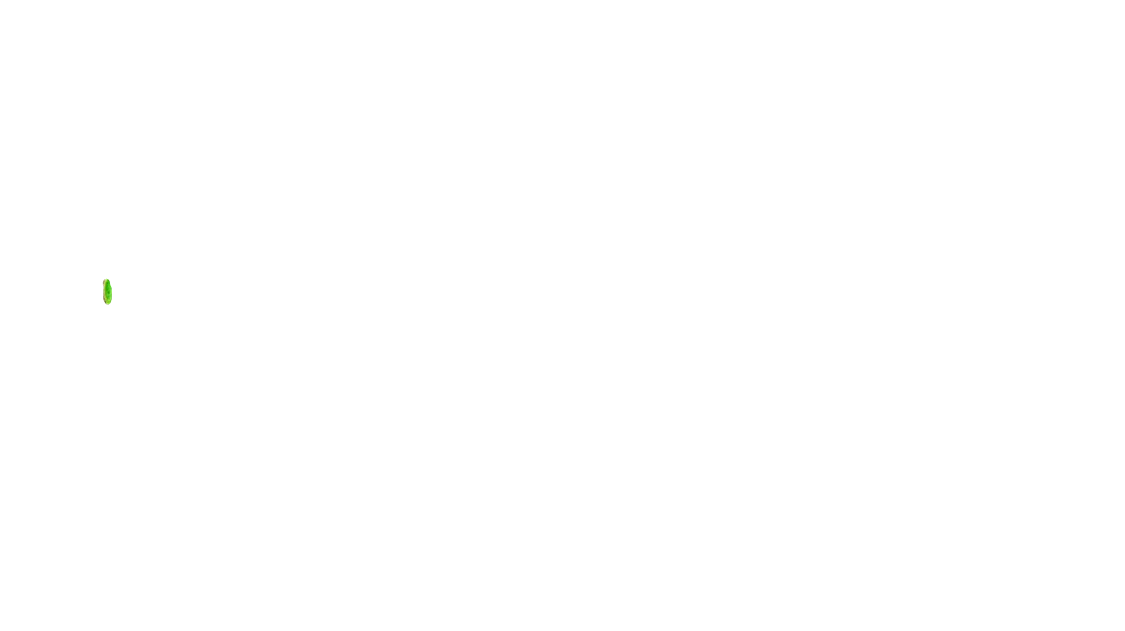
6m² 56 dm² …. 656dm²
CHỌN SAI RỒI BỌN TA ĐI ĐÁNH TIẾP ĐÂY
A. =
B. <

Slide 10
4500m² …. 450dam²
CHỌN SAI RỒI BỌN TA ĐI ĐÁNH TIẾP ĐÂY
A. >
B. <

Slide 11

2m² 14 dm² = …. m²
CHỌN SAI RỒI BỌN TA ĐI ĐÁNH TIẾP ĐÂY
A. 2 $\frac{14}{100}$
B. 214

Slide 12
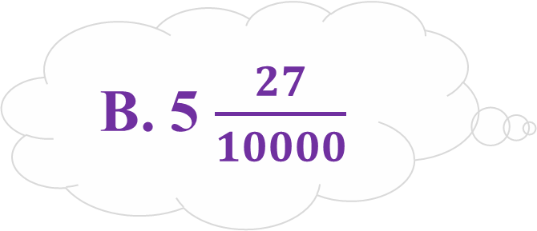

5dm² 27 mm² = …. dm²
CHỌN SAI RỒI BỌN TA ĐI ĐÁNH TIẾP ĐÂY
A. 5 $\frac{27}{1000}$
B. 5 $\frac{27}{10000}$

Slide 13
Các con thật giỏi!

